Slide 1

העולם כחלום

Slide 2








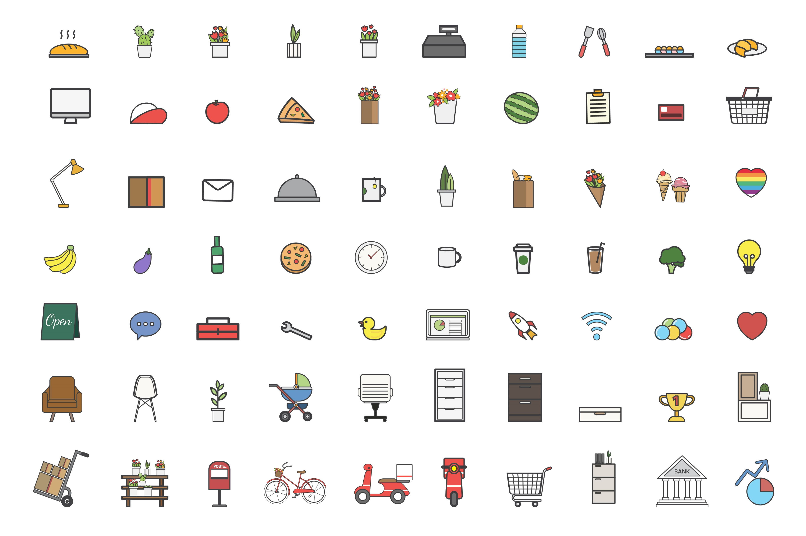








נסו להרכיב מכמה שיותר תמונות,
סיפור שקרה
לילד אחד בדקה אחת!

Slide 3



?
!
הצלחתם ליצור סיפור הגיוני?
כמובן שלא.
יוסי מספר שהיה זמן בו הוא חווה סיפור
בן דקה שהיה מורכב מכל התמונות הללו,
והיה הגיוני.
נסו לחשוב: מתי זה קרה?

Slide 4

זה קרה לו בחלום!
בלילה, כשאנחנו חולמים,
גם דברים ממש מוזרים,
יכולים להיראות לנו
הגיוניים לגמרי!

Slide 5



יש היום הרבה דברים מבולבלים בעולם:
מסעדה
פתוח שבעה ימים בשבוע!
האם כולם בריאים ושמחים?
האם כולם לומדים תורה ושומרים שבת?
האם תמיד אנחנו מצליחים לנצח את היצר הרע?

Slide 6
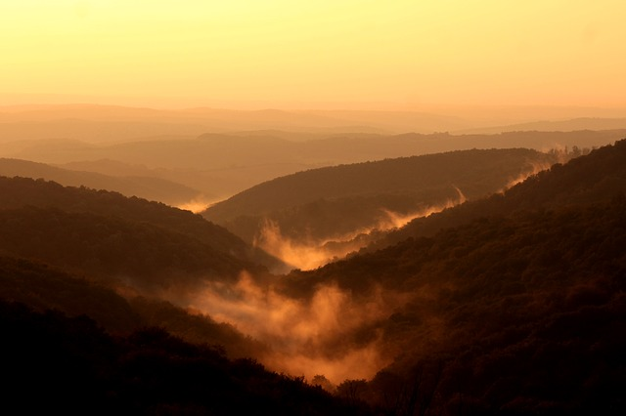
לא.
העולם היום הוא לא כמו שהוא צריך להיות.
כמו שבחלום דברים לא הגיוניים נראים לנו
הגיוניים, ככה גם עכשיו,
התרגלנו למצב,
אבל הוא לא הגיוני!

Slide 7
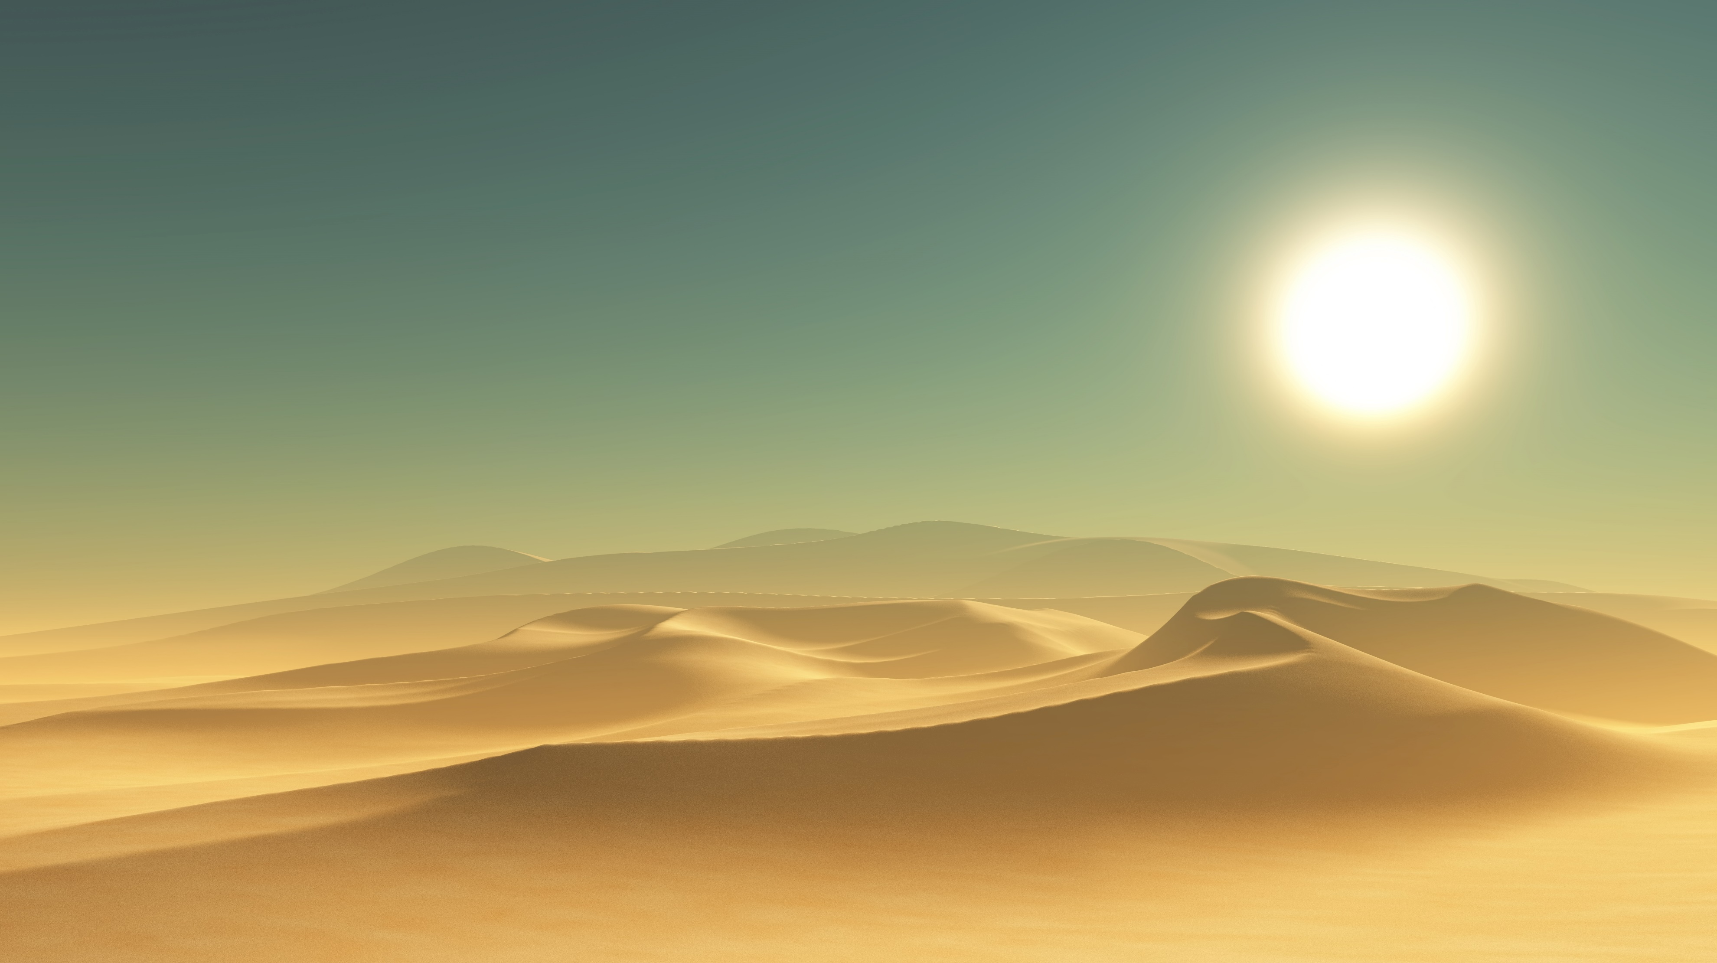
המצב הנורמלי של העולם
הוא שרואים שאלוקים נמצא בכל מקום, ושקורים בו רק דברים טובים.

Slide 8
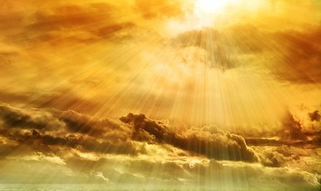
כשיבוא המשיח, הכל יחזור להיות כמו שהגיוני וצריך באמת להיות.
לא יהיו עוד דברים לא טובים
העולם כולו יהיה קדוש!

